Slide 1
Streaming Analytics
Πως επηρεάζουν το παρόν και το μέλλον

Slide 2
Agenda
Τι είναι Streaming Analytics;
Καθημερινά παραδείγματα χρήσης Streaming Analytics
Εργαλεία Streaming Analytics
Σύγκριση με Batch Processing
Πως επηρεάζει τις επιχειρήσεις;
Ανθρωποκεντρική προσέγγιση
Διάρκεια: ~20 λεπτά

Slide 3
Big Data Analytics
Traditional Analytics
Data Analysis
Batch Processing
Streaming Analytics
Streaming Analytics
Είναι η ανάλυση και επεξεργασία ροών (streams) δεδομένων σε (σχεδόν) πραγματικό χρόνο, μέσα από την οποία εξάγονται πολύ γρήγορα χρήσιμα συμπεράσματα που επηρεάζουν τους βασικούς πυλώνες μιας επιχείρησης (Security, Marketing). Τα δεδομένα αυτά προέρχονται από το ΙοΤ*.
*ΙοΤ: Είναι το σύνολο των συσκευών που διαθέτουν μια μοναδική διεύθυνση IP και δυνατότητα σύνδεσης σε ένα δίκτυο, με σκοπό την ανταλλαγή δεδομένων.

Slide 4
Καθημερινά παραδείγματα εφαρμογής Streaming Analytics
Netflix Realtime Movie Recommendation
Hospital Realtime Protection (IP Blacklisting)
Google Maps Realtime Alternate Routing
Youtube Realtime Video Recommendation

Slide 5
Εργαλεία Streaming Analytics
Για παρουσίαση και high level περιγραφή έχουν επιλεχθεί 5 εργαλεία της Apache:
Apache Flume
Apache Storm
Spark Streaming
Apache Flink
Apache Kafka
Όλα τα εργαλεία διαθέτουν τα εξής χαρακτηριστικά:
distributed, reliable, fault-tolerant, high-availability, buffering, scalable

Slide 6
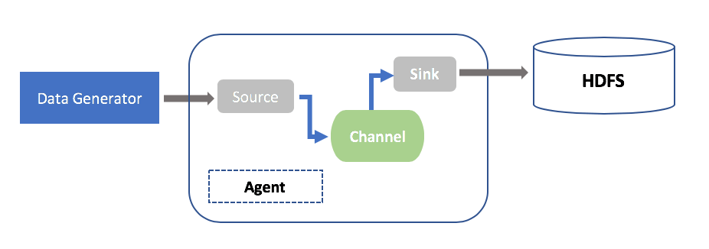
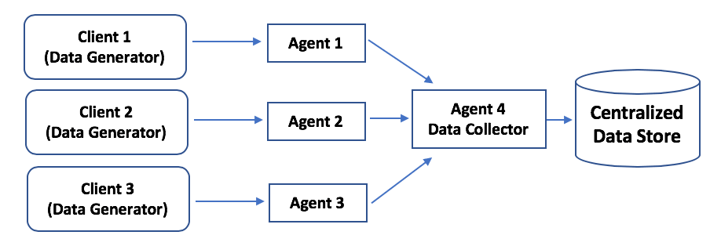
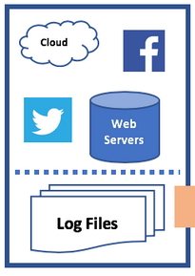
Apache Flume
Μεταφέρει σε ροές τεράστιους όγκους (συνήθως log) δεδομένων και τα εξάγει επιλεγμένους προορισμούς όπως HDFS, Hbase (on top of HDFS) ή ElasticSearch.
Το συγκεκριμένο εργαλείο δεν κάνει από μόνο του Streaming Analysis, αλλά προετοιμάζει με κατάλληλο τρόπο τα δεδομένα έτσι ώστε να υποστούν επεξεργασία αργότερα.
Client
Αρχιτεκτονική Apache Flume
Streaming from multiple sources to a single destination
Data gathering
Synchronization
Messaging queue
(Kafka, JAVA AQ)

Slide 7
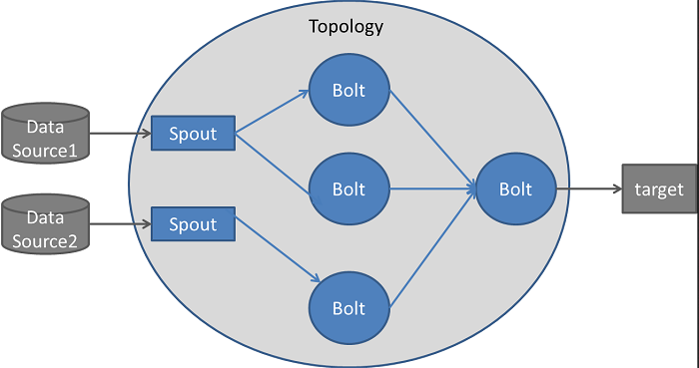
Apache Storm
Open source Streaming Analytics λογισμικό, ικανό να διαχειριστεί εκατομμύρια bytes δεδομένων ανά δευτερόλεπτο, ανά κόμβο.
Ξεχωρίζει για την απλότητα και ευκολία χρήσης του, ενώ κύριο χαρακτηριστικό του είναι η τεράστια ταχύτητα που εξάγει αποτελέσματα, γεγονός που το καθιστά κατάλληλο για cyber security & threat detection.
Συνδυάζεται με σχεδόν οποιαδήποτε γλώσσα προγραμματισμού.
Αρχιτεκτονική Apache Storm

Slide 8
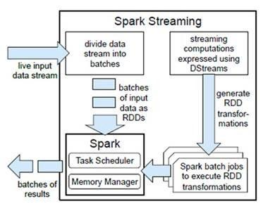
Spark Streaming
Επέκταση του Apache Spark, το συγκεκριμένο framework έχει ένα πιο περιεκτικό API σε σχέση με τα υπόλοιπα εργαλεία με αποτέλεσμα να υπάρχει μικρότερο learning curve στις εφαρμογές του.
Παρατηρούνται αυξημένες επιδόσεις χάρη στο in-memory-caching σύστημα που διαθέτει.
Λόγω των επιδόσεων και του συνδυασμού του framework με JAVA libraries χρησιμοποιείται από εταιρίες κολοσσούς όπως eBay, TripAdvisor και Netflix.
Αρχιτεκτονική Spark Streaming
Διαχωρισμός δεδομένων Ανάλυση δεδομένων

Slide 9
Apache Flink
Το συγκεκριμένο framework χαρακτηρίζεται ως μια επεξεργαστική μηχανή η οποία δέχεται οριοθετημένες και χωρίς όρια ροές δεδομένων (bounded and unbounded streams) . Τρέχει σε όλα τα κοινά περιβάλλοντα και εκτελεί υπολογισμούς σε buffer οποιουδήποτε μεγέθους.
Το optimization που έχει γίνει του επιτρέπει να τρέχει παράλληλα σε χιλιάδες πυρήνες οι οποίοι επεξεργάζονται και αναλύουν δεδομένα μέσα σε ένα cluster (Hadoop YARN, Apache Mesos, Kubernetes). Ευρέως διαδεδομένο γιατί μπορεί να εκμεταλλευτεί θεωρητικά απεριόριστους πόρους χωρίς να επηρεάζεται η απόδοση του.
Bounded and unbounded streams

Slide 10
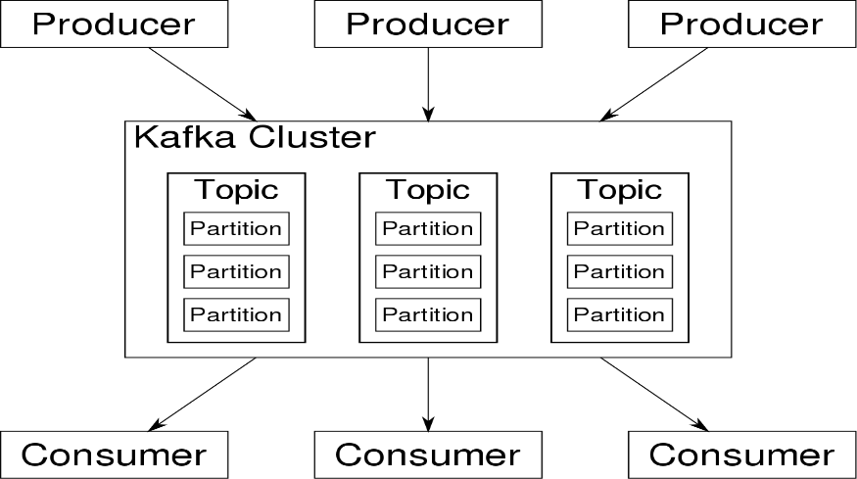
Apache Kafka
Πιο πρόσφατη τεχνολογία σε σχέση με τις άλλες, χρησιμοποιείται κυρίως για logging και ανταλλαγή σημαντικών μηνυμάτων μεταξύ εφαρμογών. Αρχικά αναπτύχθηκε από την LinkedIn και αργότερα έγινε δωρεά στην Apache.
Έχει γραφτεί σε JAVA και SCALA και προσφέρει σύνδεση με εξωτερικά συστήματα μέσω του Connector API.
Ακολουθεί το μοντέλο publish-subscribe.
Αρχιτεκτονική Apache Kafka

Slide 11
Batch Processing | Streaming Analytics
Οι τυπικές και επαναλαμβανόμενες δουλειές γίνονται γρήγορα χωρίς την παρέμβαση ανθρώπου. | Ανάλυση δεδομένων και εξαγωγή συμπερασμάτων σε πραγματικό χρόνο.
Δε χρειάζεται εξειδικευμένος εξοπλισμός και συστήματα. | Απόκτηση πλήρους εικόνας για τον πελάτη.
Ανάλυση τεράστιου όγκου δεδομένων offline. | Διερεύνηση και επίλυση θεμάτων σε σχετικά μικρό χρόνο.
Πλήρης έλεγχος στο χρονοδιάγραμμα επεξεργασίας και ανάλυσης δεδομένων. | Δημιουργία προτάσεων (recommendation engines).
Πολύπλοκο debugging. | Πρόληψη ανεπιθύμητων συμβάντων (security).
Χρονοβόρα & κοστοβόρα εκπαίδευση και εκμάθηση της τεχνολογίας. | Έλλειψη εξειδίκευσης πάνω σε Streaming Analytics.
Δεν προσφέρει αποτελέσματα σε πραγματικό χρόνο, κάτι το οποίο απαιτεί η αγορά σήμερα. | Δυσκολία διατήρησης input rate & output rate.
Αν κάποια συγκεκριμένη δουλειά σταματήσει λόγω λάθους, εμποδίζεται ολόκληρη η διαδικασία. | Καθαρότητα δεδομένων.
 | Μεγάλη κατανάλωση πόρων.

Slide 12
Πώς επηρεάζονται οι επιχειρήσεις από το Streaming Analytics
Importance Indicator
Ασφάλεια (Streaming Analytics + Machine Learning = Real-time protection)
Παραγωγικότητα
Φήμη
Revenue Channels

Slide 13
Ανθρωποκεντρική ανάλυση
Facts
Οποιοσδήποτε έχει στην κατοχή του smartphone και πρόσβαση στο διαδίκτυο, παρακολουθείται.
Ο όγκος των δεδομένων που συλλέγεται σε καθημερινή βάση είναι τεράστιος.
Οι εταιρίες συμμετέχουν σε αγοραπωλησίες προσωπικών δεδομένων για διαφημιστικούς και όχι μόνο σκοπούς.
Οι μεγάλες εταιρίες αποθηκεύουν οποιαδήποτε αλληλεπίδραση του χρήστη με το προϊόν τους, από τις κινήσεις του κέρσορα στην ιστοσελίδα τους μέχρι το πόση ώρα θα παραμείνουν κάπου καθώς “σκρολάρουν” (σε smartphone).
Συμπέρασμα: Οι άνθρωποι επηρεάζονται σε καθημερινή βάση από τη δύναμη των αλγορίθμων και των social media, γεγονός το οποίο είναι αρκετά ανησυχητικό.

Slide 14
Food for Thought
Netflix Movie: The Great Hack (2019)
Story: Δεν προσλήφθηκε λόγω σοβαρής αρρώστιας της γυναίκας του.
Google is always listening: Live Test
https://www.youtube.com/watch?time_continue=208&v=zBnDWSvaQ1I&feature=emb_logo
Google example while searching (using browser inspector)

Slide 15
Thank you!
Nikos Kougianos
BSc Computer Science, National and Kapodistrian University of Athens (Department of Informatics and Telecommunications)
Software Engineer @ OTE Group of Companies
https://grizzledwizard.eu/kougianos
https://www.linkedin.com/in/nikoskougianos
Find this presentation online at:
https://grizzledwizard.eu/docs/StreamingAnalytics.pptx
Find the extended presentation online at:
https://grizzledwizard.eu/docs/StreamingAnalyticsExtended.pptx
Find the complete evaluative review for Streaming Analytics online at:
https://grizzledwizard.eu/docs/StreamingAnalytics.pdf

